Slide 1





Thứ hai,ngày 22 tháng 12 năm 2025
Tiết 2

Slide 2
KHỞI ĐỘNG

Slide 3
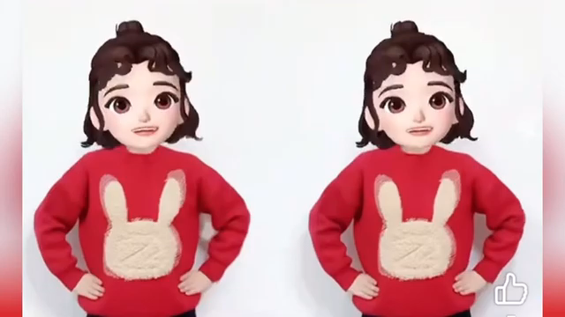

Slide 4


Slide 5
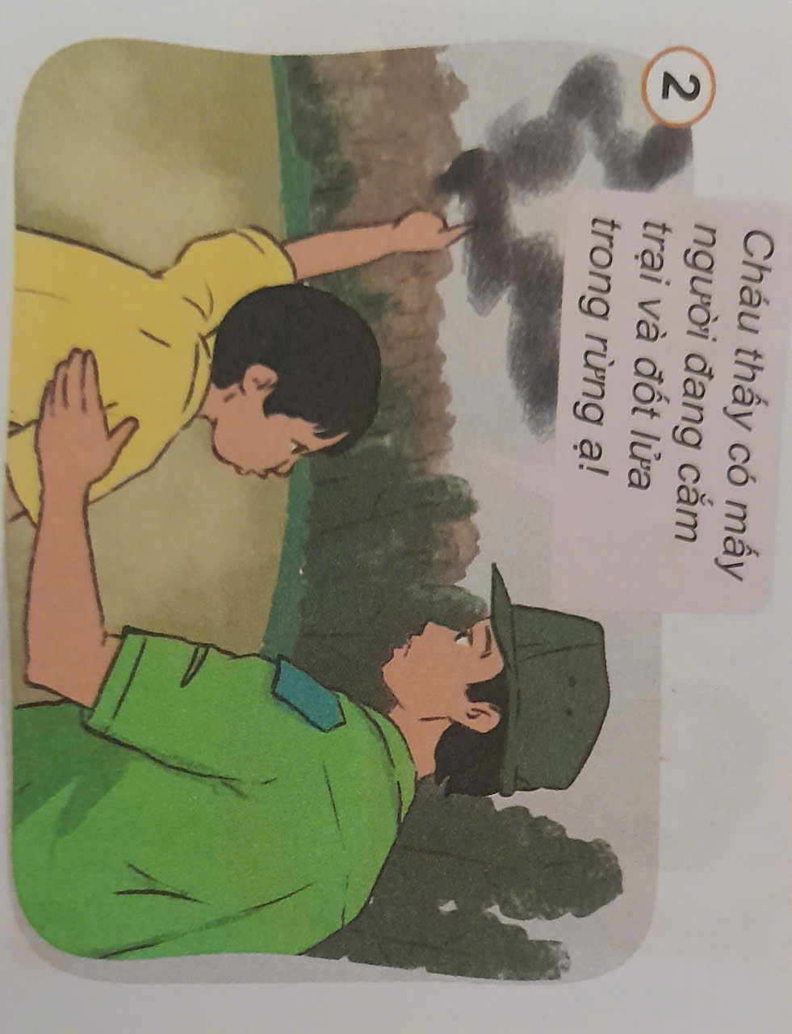
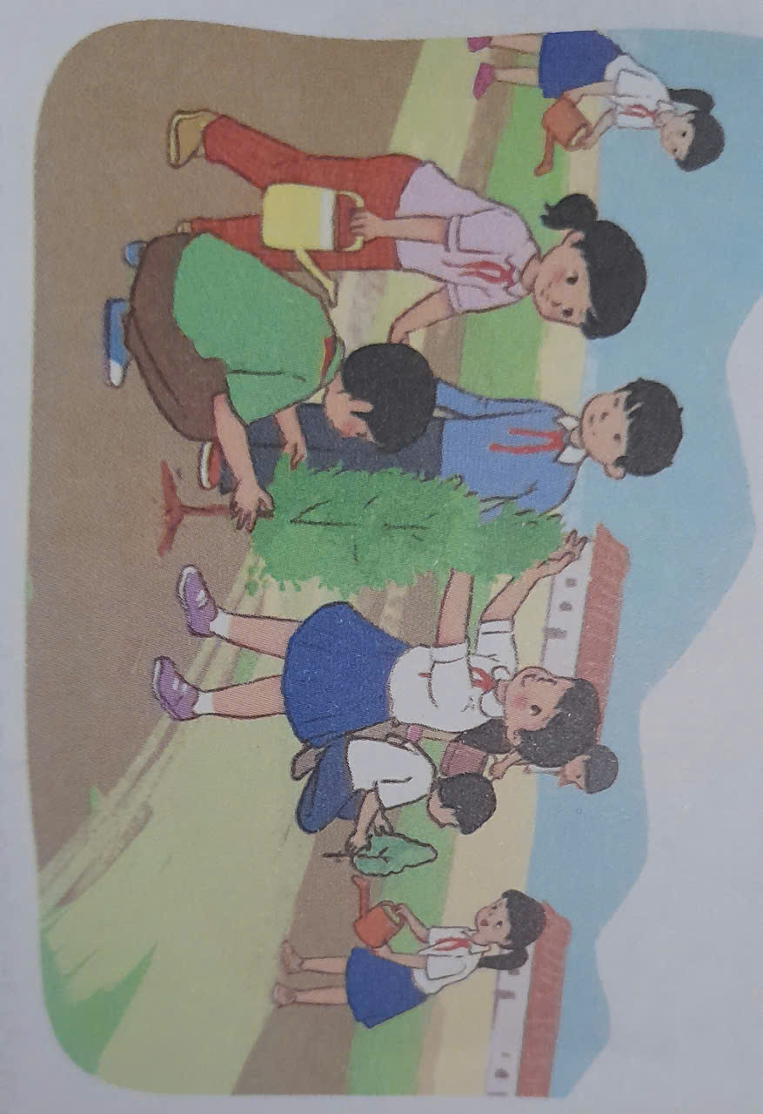
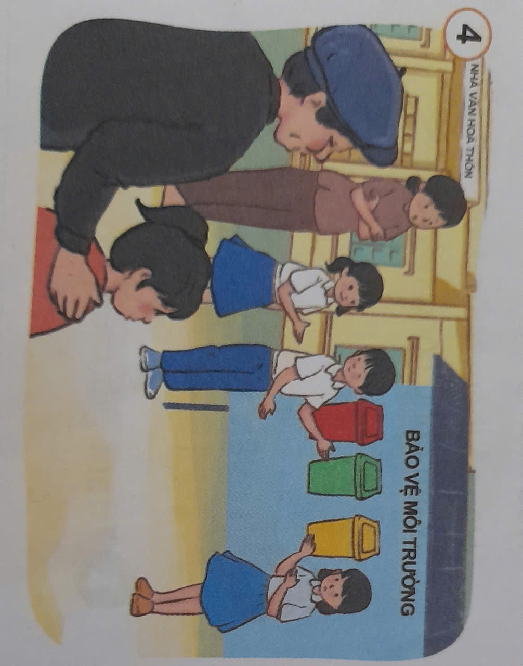
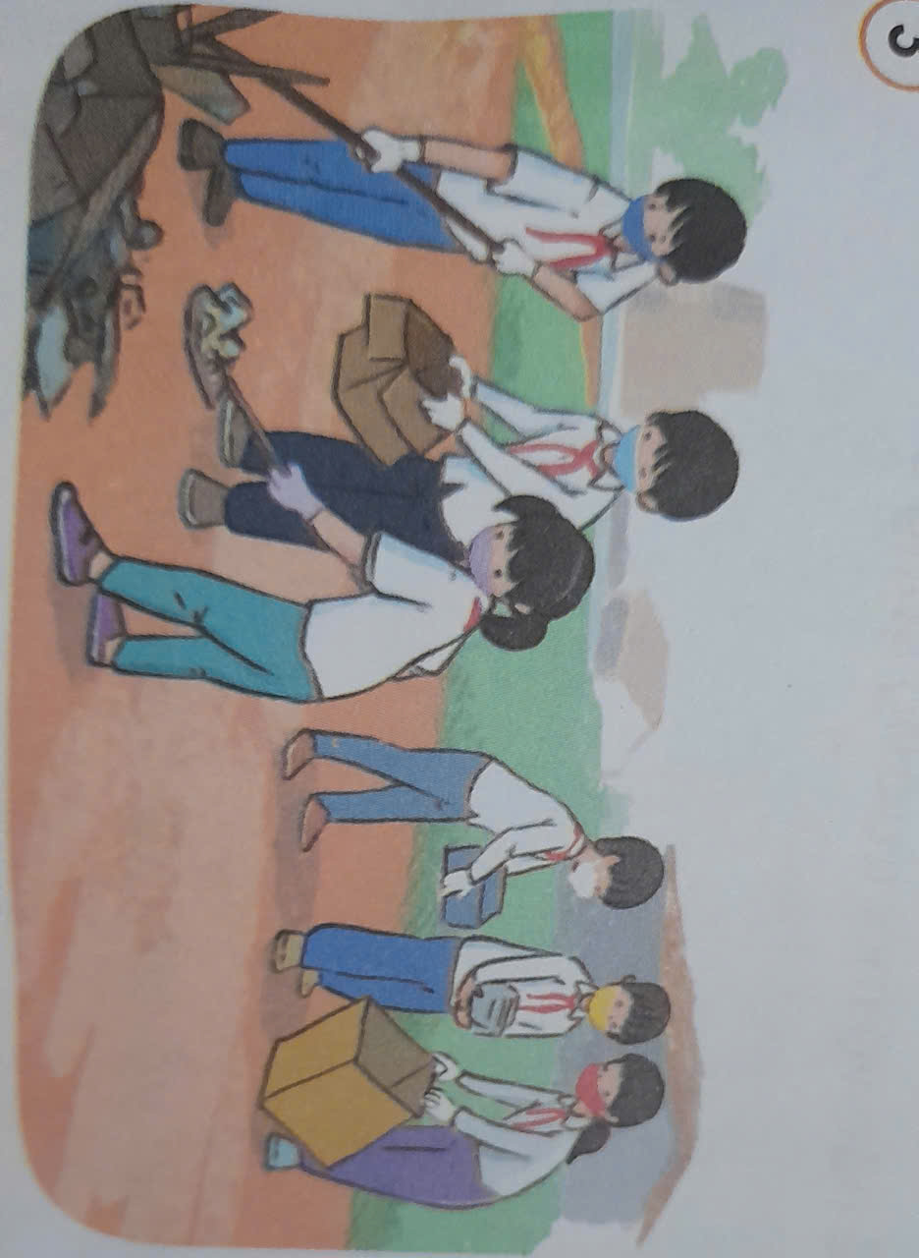
3.Tìm hiểu những việc cần làm để bảo vệ môi trường sống.
Trồng và chăm sóc cây xanh
Báo với người lớn nguy cơ cháy rừng
Tuyên truyền với cộng đồng về phân loại rác
Dọn dẹp vệ sinh đường làng.

Slide 6
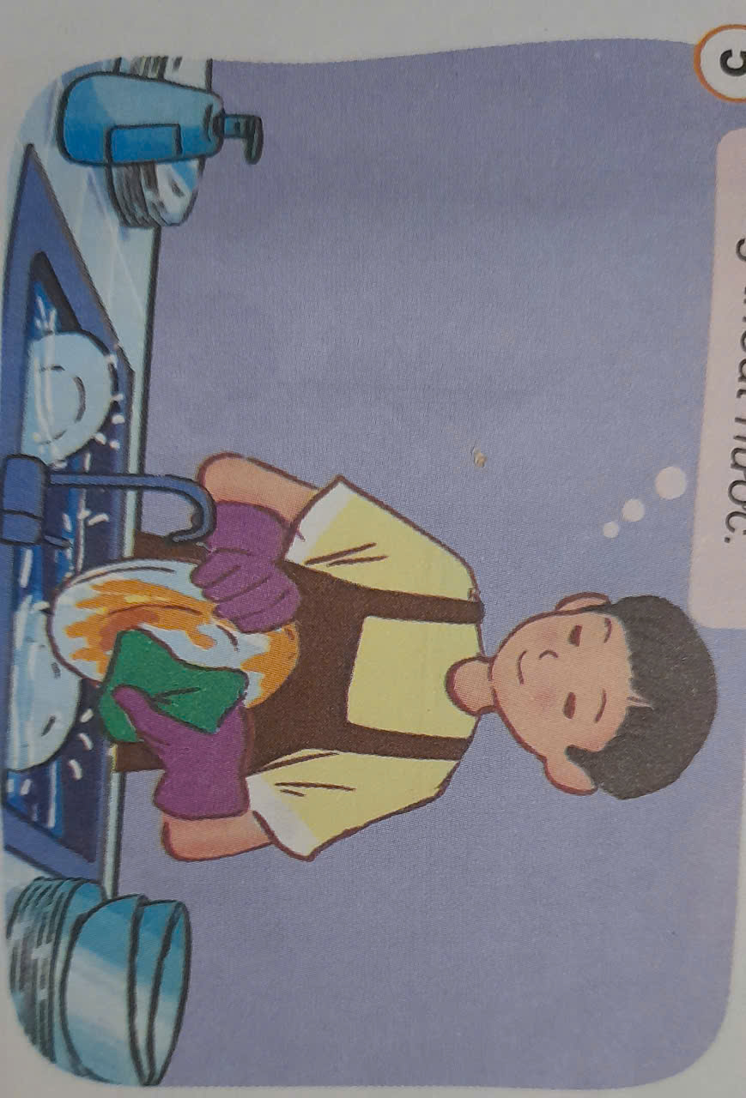
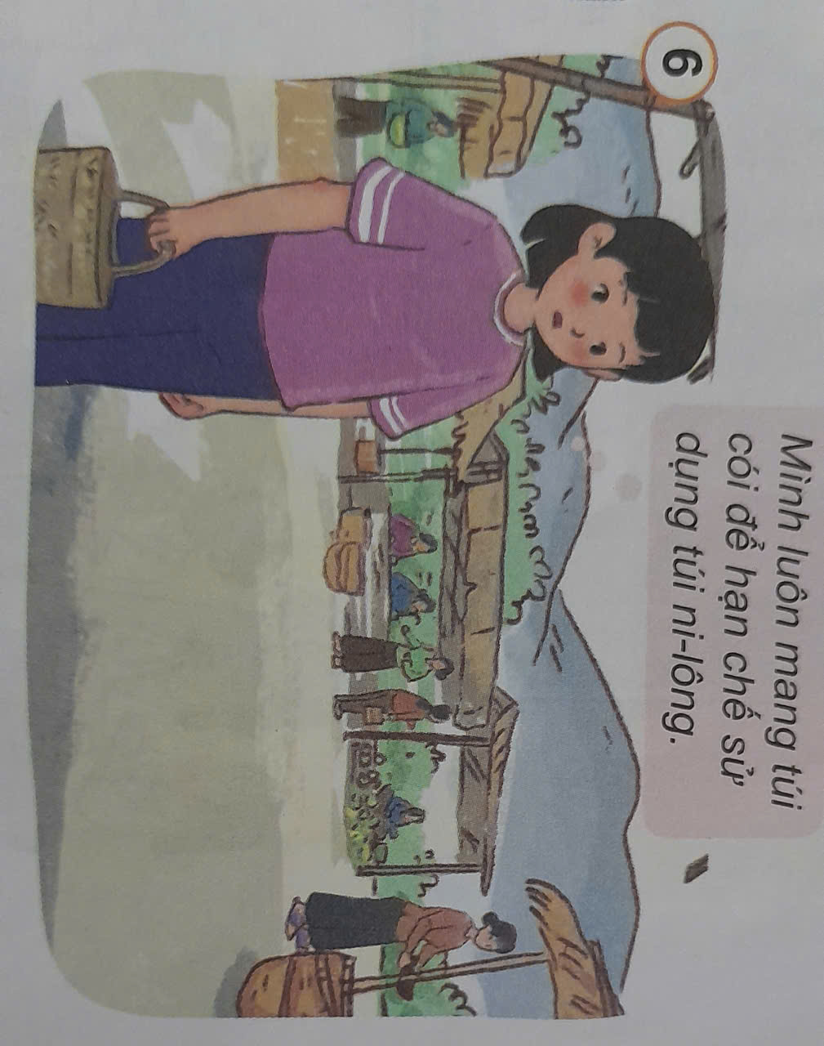
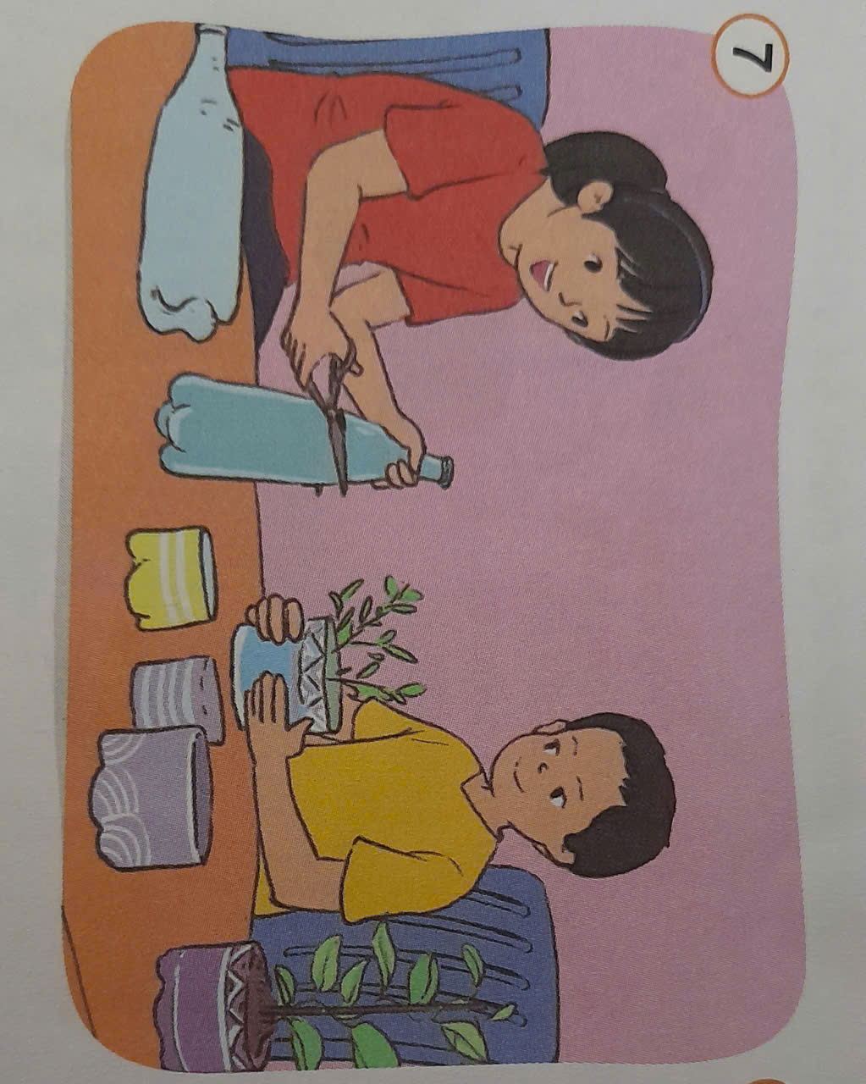
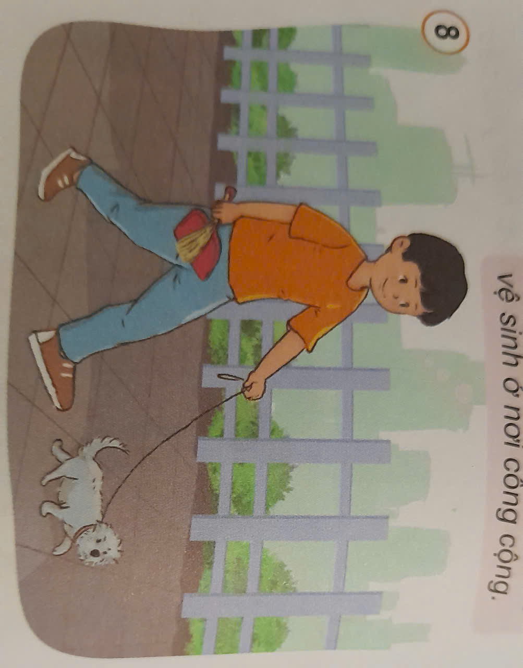
3.Tìm hiểu những việc cần làm để bảo vệ môi trường sống.
Xử lí chất thải đúng cách để bảo vệ mt
Sử dụng túi thân thiện với môi trường
Giữ gìn vệ sinh nơi công cộng.
Làm và sử dụng đồ tái chế

Slide 7
Những việc làm khác để bảo vệ môi trường sống ở nhà,nơi công cộng.Giữ gìn khuân viên xanh,vệ sinh nhà cửa,tham gia hưởng ứng phong trào bảo vệ môi trường….

Slide 8
Môi trường sống –đất – nước- không khí.
Phải bảo vệ môi trường vì nó là điều kiện tồn tại của con người.Môi trường sống hiện nay đang bị ô nhiễm,có nguy cơ đe doa cuộc sống của con người, vì thế cần phải bảo vệ khẩn cấp,
Học sinh có thể làm được rất nhiều việc phù hợp với khả năng để bảo vệ môi trường như,trồng và chăm sóc cây xanh,dọn dẹp vệ sinh nơi ở….,tuyên truyền về phân loại rác thải,sử dụng đồ tái chế, giữ gìn vệ sinh nơi công cộng.
Kết luận

